Slide 1


2018～2020
17K网站重构方向规划

Slide 2
竞品分析
一、行业知名app与17k部分数据现状
二、行业知名app与17k当前产品定位&目标用户
三、行业知名app与17k当前产品功能分析
四、17k重构分析
五、17k重构验证与假设

Slide 3
一、行业知名app与17k部分数据现状
应用 | App指数排名 | 渠道排名 | 日新增设备（万） | 月独立设备（万） | 七日留存（%） | 付费率 | 阅读时长（m）
17k | 122 |  | 0.2 | 46 | <5 |  | 11.39（安卓）
掌阅 | 1 | 14 | 152 | 12830 | 18-28
QQ阅读 | 2 | 3 | 421 | 8108 | 7-14
起点阅读 | 24 | 19 | 114 | 519 | 9-21
微信读书 | 13 | 23 | 102 | 835 | 24-38
书旗小说 | 5 | 5 | 351 | 2131 | 14-28
连尚阅读 | 19 | 2 | 524 | 680 | 7-11
连尚的新增用户数最多，紧跟其后的是QQ和书旗，从艾瑞网数据看渠道来源，新增用户数大与渠道数量多有很大关系，连尚、QQ、书旗的渠道数量分别为48、48、49家，而17K目前显示只有5家。结合七日留存数据来看，QQ和连尚都不高，8月份的七日留存平均都在8%-9%，唯书旗榜上有名，8月份的七日留存平均为22%，预估次留分别为：连尚读书16%，QQ阅读18%，书旗小说44%。
微信的留存率是最高的，除去天然用户优势原因外，依托于朋友关系的“想法”版块获得了大批用户的喜爱，可以获悉好友的阅读记录及想法，也可以随时发布自己的感想，展示给其他好友，极大程度满足了用户的表现欲。在“我的”版块中增加了好友阅读时长排名，时长还可兑换书币用户购买书籍，激发好友之间的竞争欲的同时，用户留存数据自然得到提升。
书旗在三个榜单中均有出现，属于各方面比较稳定且靠前的产品
对标竞品掌阅与起点中
掌阅日新增设备较低，但月独立设备高，一方面是长期累计的用户优势，以及高留存带来的累计用户，
起点相对来说日新增和月设备都处于列表中的普通水准，七日留存方面也较为一般（9-21），胜在忠实用户多，付费率高

Slide 4
二、行业知名app与17k当前产品定位&目标用户
应用 | 产品定位 | 目标用户
17k | 男生向阅读app | 喜爱都市向%其他类别的读者用户
掌阅 |  | 所有阅读用户
QQ阅读 | 海量原著，想读就读 | 同掌阅
起点阅读 | 读书在起点 创作无极限
微信读书 | 让阅读不再孤单 | 同掌阅
书旗小说 | 不一样的阅读 | 娱乐爱好型用户
连尚阅读 | 海量正版小说随时看 | 娱乐爱好型用户

Slide 5
三、行业知名app与17k当前产品功能分析
1、基础功能
场景 | 功能 | 17k | 掌阅 | QQ阅读 | 起点读书 | 微信读书 | 书旗小说 | 连尚阅读
找书 | 智能推荐 |  | √ | √ | √ | √
 | 人工推荐 | √ | √ | √ | √ | √ | √ | √
 | 领袖推荐 |  | √ |  | √
 | 好友推荐 |  |  |  |  | √
 | 自己找 | √ | √ | √ | √ | √ | √ | √
看书 | 听书 | √ | √ | √ | √ | √ | √
 | 投票/打赏 | 有打赏没投票 | √ | √ | √ |  | √
 | 划线笔记 |  | √ |  | √ | √
 | 云同步 |  | √ | √ | √ | √ | √
交流 | 书评 | √ | √ | √ | √ | √ | √ | √
 | 书圈 |  | √ | √ | √
 | 书圈广场 |  | √ | √
 | 作者说 |  | √ | √ | √
由上表可知：
主流产品在找书、看书以及交流三大基础功能块上已经区域完善，拥有天然熟人社交关系的微信还拥有其他产品没有的好友推荐功能，这也是微信读书7日留存最高的原因之一
相比来说，书旗在产品功能上没有那么复杂，但胜在定位精准，核心功能体验极致
连尚则依赖其庞大的渠道优势，但忽视了产品本身的发展于完善，所以7日留存低

Slide 6
三、行业知名app与17k当前产品功能分析
2、特色功能
场景 | 功能 | 17k | 掌阅 | QQ阅读 | 起点读书 | 微信读书 | 书旗小说 | 连尚阅读
写作 | 创作 |  |  | 作家助手 | 作家助手 |  | √安卓
 | 作品管理
 | 数据查询
粉丝运营 | 作品红包 |  |  | √ | √
 | 粉丝等级 | √ | √ |  | √
 | 粉丝排行 | √ | √ | √ | √ | √
 | 作者说 |  | √ | √
 | 站外运营
用户社交 | 话题 |  | √讨论 |  | √
 | 横向讨论圈 |  | √ |  | √
 | 专栏 |  |  |  | √
 | 想法 |  | √ |  |  | √
分享 | 常规分享 | √ | √ | √ | √ | √ | √ | √
 | 有奖分享 |  | √ |  | √ | √ | √
 | 策略分享 |  | √ | √ | √安卓 | √
针对作者：从数据来看，手机创作功能正在慢慢起步，各大平台都在陆续补充，只不过位置较深。起点、QQ及连尚读书，需要单独下载一个作家助手完成，书旗小说在安卓端开放了创作功能，但是不能查看数据。能在同一个APP上看书写书，同时可以查看数据，目前市场属于空白状态。
1、将本站作者拉到手机端，便于作品管理、查看数据
2、降低签约门槛，提高作者福利，吸引站外新人作者来17K平台签约，以此提高平台新增用户数
3、不同等级作者进行专项打造（新人作者、中级、高级、大神级）
1）初级作者：给新人作者一个大神梦，以新作品自荐得票获取签约机会，让更多的新人作者写书时第一时间能想到17K。
2）中级作者：平台提供功能工具，并辅助提升读者规模、粉丝规模，帮助其提升为高级作者。
3）高级作者：量身定制个性活动，推荐和引导读者，帮助作者发展站内粉丝
4）大神作者：集公司之力，帮助大神打造IP从轻衍生到改编影视游戏，发展站外粉丝
针对读者：从数据来看，基础社交功能已经很普遍，特色社交是大家共同探索得方向，目前数据较好的是微信“想法”，有着真实好友关系为基础，用户发表的信息更容易得到曝光及认同，大大满足了用户的表现欲及认同感，由此我们可以尝试参考“关注”来形成“类好友关系”的体系进行尝试。
1、话题讨论，用户发起话题，聚集有相同兴趣的书友一起讨论；
2、 “关注”，根据用户自己关注的人不同，形成自己专属的信息流；

Slide 7
四、17k重构分析
定位
一起写一起看的原创生态平台
拉平项
投票（月票、推荐票）
云同步
书圈、书圈广场
作者说
智能推荐（看技术实现）
特色项
粉丝运营：为普通作者提供站内运营工具，为大神作者提供专人打理站外粉丝福利；
手机写书：写书看书只需一个APP，为老作者提供作品管理、数据查看入口，为新人作者提供创作平台；

Slide 8
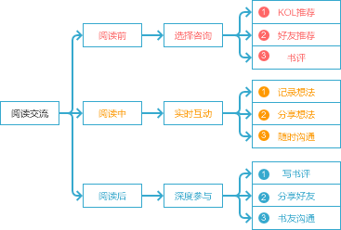
五、17k重构验证与假设
1、读者与读者，读者与作者是否有互动的需求？
读者与读者：对于大部分读者，满足基本阅读需求即可，阅读环境达到业界水平即可。主要深入分析阅读交流方面（期待需求），分为阅读前、阅读中、阅读后三个场景来分析

Slide 9
五、17k重构验证与假设
场景一，阅读前：
应用 | KOL推荐 | 好友推荐 | 书评 | 备注
掌阅 | √ | × | √ | 书评是基础功能； KOL推荐易被认可 好友推荐可信度最高但需有真实关系
微信 | × | √ | √
书旗 | × | × | √
QQ | × | × | √
起点 | √ | × | √
连尚 | × | × | √
17K | × | × | √

Slide 10
五、17k重构验证与假设
场景二，阅读中：
应用 | 记录想法 | 分享想法 | 随时沟通 | 备注
掌阅 | √ | √ | √ | 阅读中增加记录功能是刚需
微信 | √ | √ | √
书旗 | × | × | ×
QQ | √ | √ | √
起点 | √ | √ | √
连尚 | × | × | ×
17K | × | × | ×

Slide 11
五、17k重构验证与假设
场景三，阅读后：
应用 | 写书评 | 推荐给好友 | 书友沟通(圈子) | 备注
掌阅 | √ | √ | √ | 以同一本书为兴趣点聚合书友，为粉丝运营打下基础
微信 | √点评 | √ | ×
书旗 | √ | √ | ×
QQ | √ | √ | √
起点 | √ | √ | √
连尚 | √ | √ | ×
17K | √ | √ | ×

Slide 12
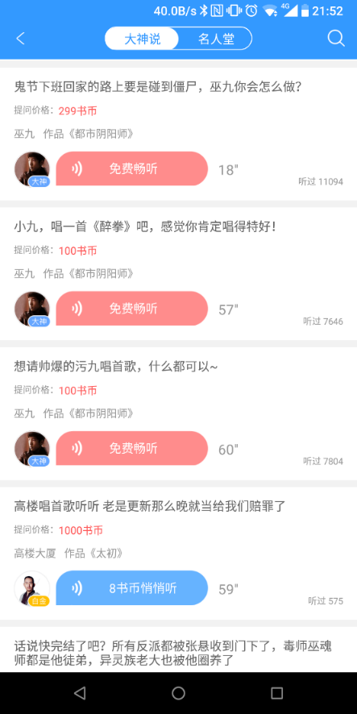
五、17k重构验证与假设
读者与作者：读者与作者沟通的主要目的，剧透、龙套、催更、闲聊，目前做的比较完善的平台是QQ阅读的“大神说”版块，用户提问，作者语音回答，区分免费和付费两种模式。目前来看，使用少量虚拟币悄悄旁听的模式，数据量也十分可观，如右图所示：

Slide 13
五、17k重构验证与假设
2、起点是否满足不了所有作者？
月更新作品65942本 签约作品8706 精品作品462 未签约作品57236本

Slide 14
五、17k重构验证与假设
我们提供作者工具后，外部作者一定会来17K吗，来了之后一定会留住吗？

Slide 15

为什么重构
读者
作者
连接读者和作者
分享

Slide 16
架构上需要重头再来
现有架构沿用十几年，以下问题不重构很难解决
安全性稳定性——https、防攻击、维护需要
数据结构——基础数据平台、大数据模块
可拓展性——架构预留空间，提升开发速度
后台整合——三十来个后台，修改不如重来

Slide 17
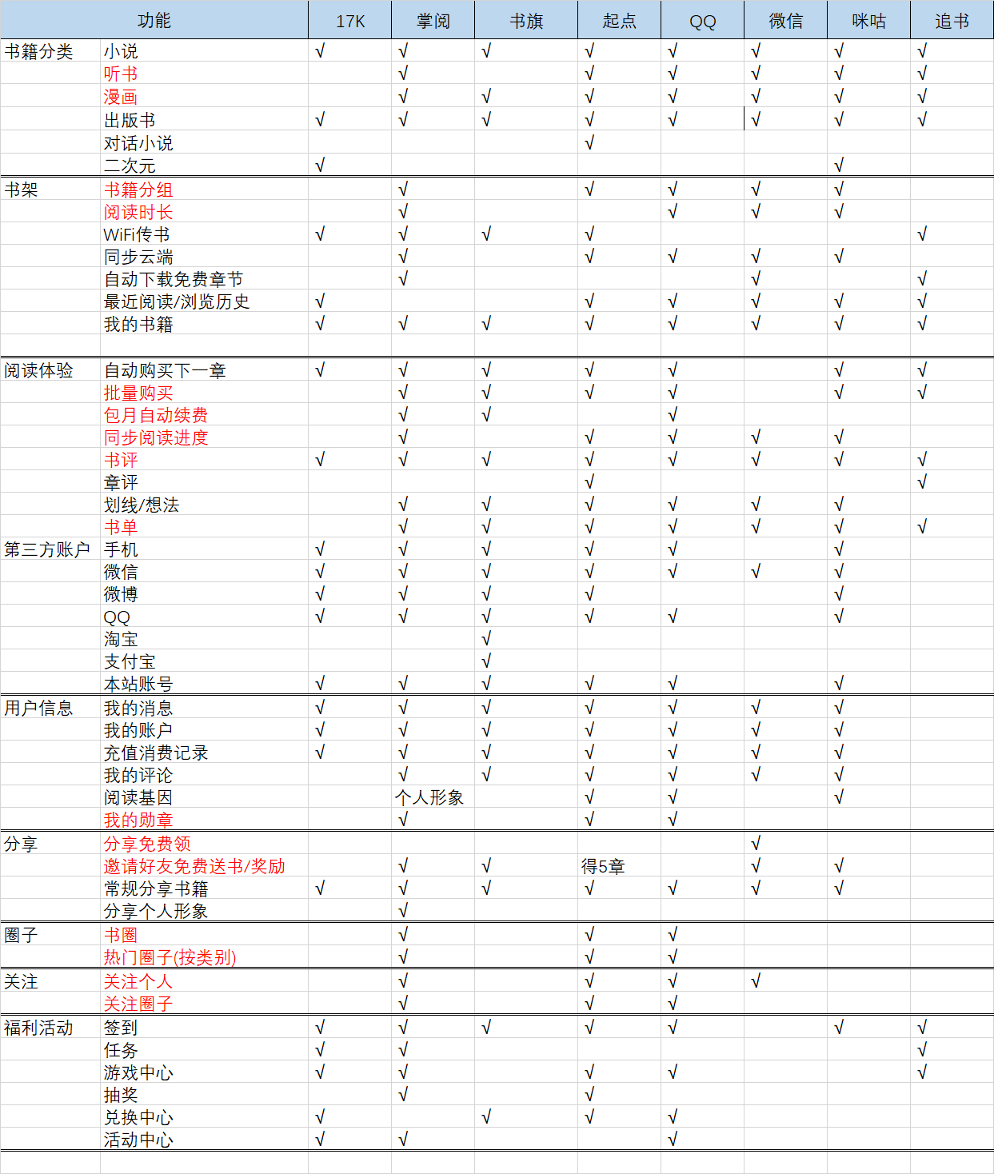
竞争环境需要重新定位
基本功能缺失严重
对比竞品，缺少很多核心功能：
内容类型缺少听书漫画
缺少阅读时长统计以及相关的激励互动分享功能
用户等级作者等级相关激励缺乏
图书推荐体系简单，缺少用户推荐和大数据推荐
互动阵地缺失
但是以上问题都不关键。。。

Slide 18
竞争环境需要重新定位
关键问题在定位
我们按照掌阅、书旗、QQ阅读中某一个完全复刻能否弯道超车？或者达到他们的程度？
后来者米读DAU48万、连尚阅读DAU200万，功能比我们的还要简单很多，次留也只有20%多，但他们有渠道优势
因此我们判断功能上看齐，我们无法超越，甚至与后来者的差距都会越来越大
我们要依托我们的优势，重新定位我们的产品

Slide 19
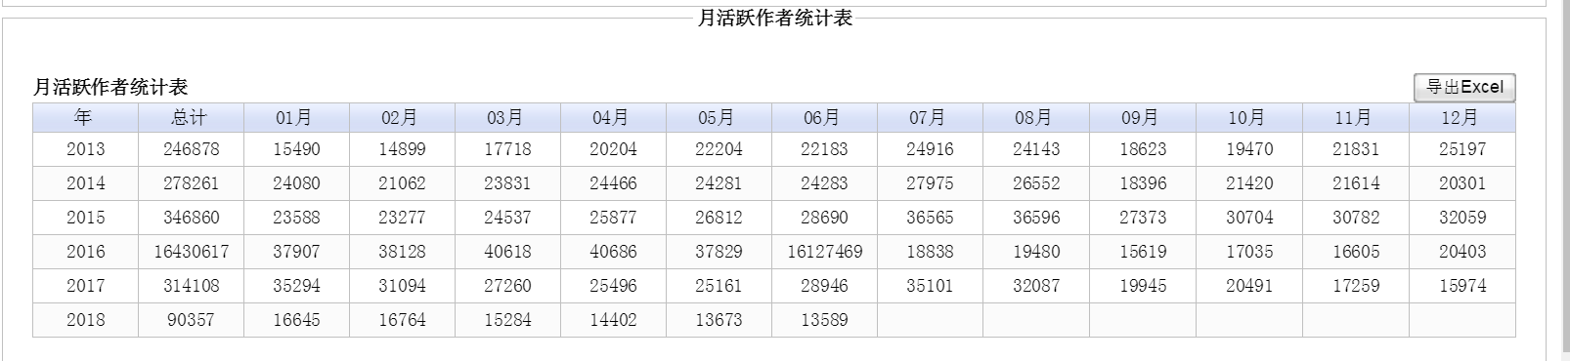
我们的优势是什么？
我们有作者
我们要通过重构把17K重新定位成
作者和读者
一起写一起看的原创生态平台

Slide 20
读者
1、完善阅读功能，提升用户体验
2、完善站内各项用户等级制度
3、完善站内运营工具
4、扩充站内内容包括听书、漫画、游戏等

Slide 21
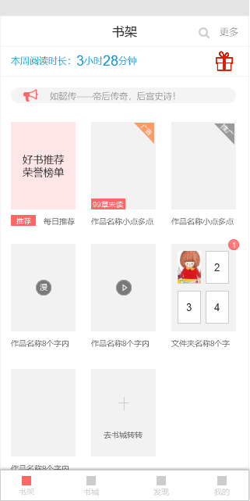
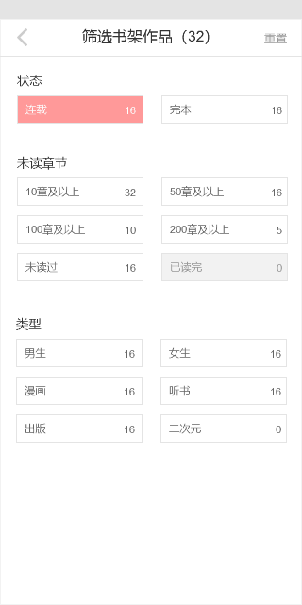
书架优化：
针对老用户， 增加“书籍分组”“筛选书架作品”功能，解决当前用户管理书架的维度单一问题，对已看书籍、同类型作品等都可以进行管理。
针对新用户，运营不同推广策略，结合当前热点及用户行为进行精准推荐。

Slide 22
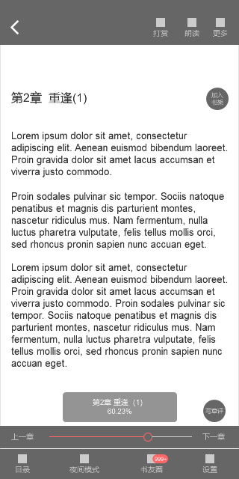
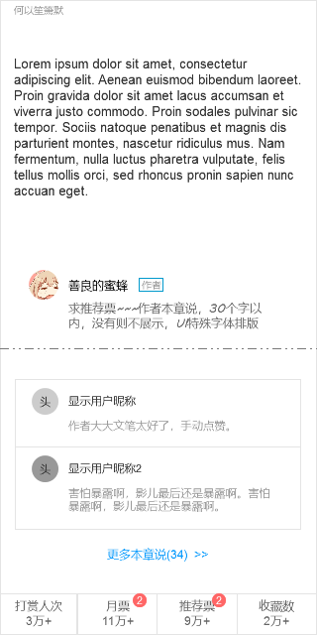
阅读体验优化：
追齐竞品功能，优化阅读体验，增加章评、星球等模块。
实现同步阅读进度，三端登录均能保持体验一致。
阅读章节时，提供本章说入口，随时表达阅读时达到想法，也可以直接去作品星球参与讨论，增加互动。
阅读中增加月票、推荐票、打赏入口，增加作者与读者的互动，提升道具消耗比。
为订阅用户提供批量购买功能，一次性购买多章还可享受低价折扣优惠，操作更便捷。

Slide 23
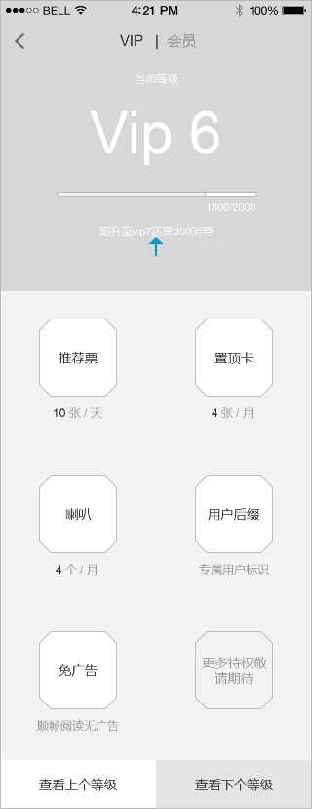
读者等级详情：
等级 | Vip0 | Vip1 | vip2 | Vip3 | Vip4 | Vip5 | Vip6 | Vip7
消费(元) | 0 | 1-29 | 30-99 | 100-199 | 200-499 | 500-999 | 1000-1999 | >=2000
读者等级特权：
 | 推荐票 | 置顶卡 | 催更符 | 喇叭 | 抽奖券 | 补签卡 | 用户后缀 | 全站包 | 主题包 | 阅读免广告
Vip0
Vip1 | 1 |  |  |  |  |  |  |  |  | 有
Vip2 | 2 |  |  |  |  |  |  |  |  | 有
Vip3 | 4 | 1 |  | 1 |  |  |  |  |  | 有
Vip4 | 6 | 2 |  | 2 |  |  | 有 |  |  | 有
Vip5 | 8 | 3 |  | 3 |  |  | 有 |  |  | 有
Vip6 | 10 | 4 |  | 4 |  |  | 有 |  |  | 有
Vip7 | 20 | 5 |  | 5 |  |  | 有 | 有 |  | 有

Slide 24
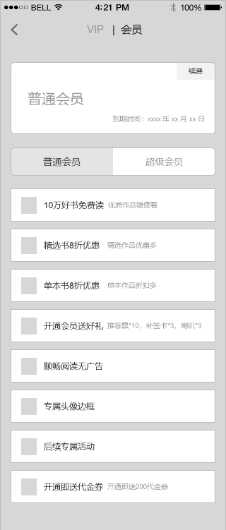
会员定价：
类型 | 自动续费 | 1个月 | 3个月 | 12个月
会员 | 10元 | 15元 | 40元 | 120元
超级会员 | 299元/年
会员特权：
类型 | 特权一 | 特权二 | 特权三 | 特权四 | 特权五 | 特权六 | 特权七 | 特权八
会员 | 免费阅读包月库作品 | 订阅精选书八折 | 订阅出版书八折 | 开会员赠送礼包（推荐票*10，补签卡*3，喇叭*1，） | 阅读页无广告 | 头像框 | 专属活动 | 开会员赠200代金券
超级会员 | 免费阅读全站作品 | 每周一次道具礼包（推荐票*10，补签卡*3，喇叭*3，代金券*100）

Slide 25
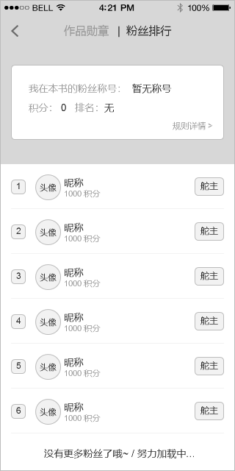
作品粉丝积分
定义：用户通过对作品进行包括但不限于：订阅、打赏、分享、评论等行为时，可获得一定量的粉丝积分，粉丝积分累计到一定额度时，用户可获取该作品的粉丝等级称号。
作品粉丝等级列表以及所需要的积分：
等级 | 积分 | 备注
 | 0 | 不可评论
见习 | 1-499
学徒 | 500-1999
弟子 | 2000-4999
…… | ……
神尊 | 50000000-99999999
天尊 | 100000000-无限
粉丝积分对应特权：评论背景、字体颜色、昵称后有标识、每周粉丝贡献榜首特殊显示等。

Slide 26
作者
作者运营理念
原创功能上线
线上网文大学
作者相关体系
作者专项道具

Slide 27
作者运营理念：
初级作者：
给新人作者一个大神梦，以新作品自荐得票获取签约机会，让更多的新人作者写书时第一时间能想到17K。
中级作者：
平台提供功能工具，并辅助提升读者规模、粉丝规模，帮助其提升为高级作者。
高级作者：
量身定制个性活动，推荐和引导读者，帮助作者发展站内粉丝
大神作者：
集公司之力，帮助大神打造IP从轻衍生到改编影视游戏，发展站外粉丝
大神
作者
04
03
高级作者
02
中级作者
01
初级作者

Slide 28
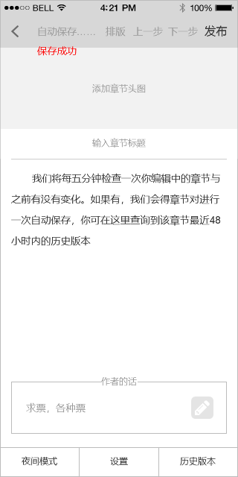
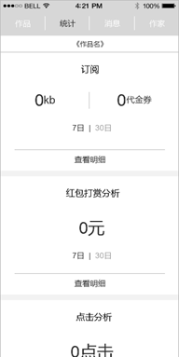
原创功能上线
写作功能：
为作者提供创作平台，随时随地，随心创作。
作品管理：
无需登录PC端，打开手机即可进行创作、作品管理，调整章节顺序，参加爆更活动。
数据查询：
订阅数、红包打赏、点击数、收藏数、追更数、签约票等详情，打开手机即可查看明细

Slide 29

线上网文大学（作家学院）
青训班：
一对一点评辅导班
商写入门班
基础写作班
精英学院：
创作训练班
创意训练班
存稿特训班
创作研究学院

Slide 30
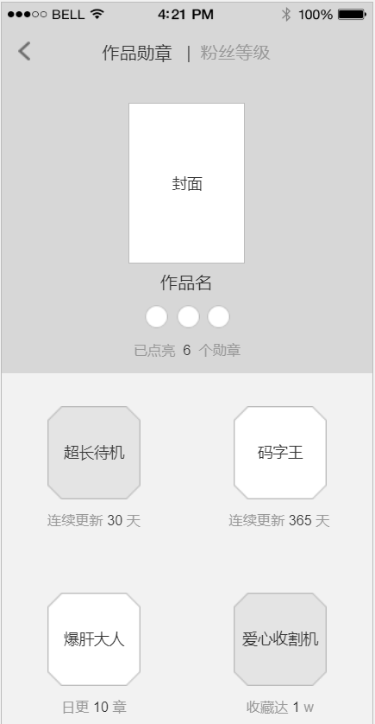
作品勋章
定义：作品达到一定条件之后可以开启的勋章，部分勋章开启时会有道具、挂件等奖励。
作品粉丝等级列表以及所需要的积分：
勋章名 | 勋章类型 | 达成条件 | 奖励 | 备注
超长待机 | 更新 | 连续更新30天
码字王 |  | 连续更新365天
爆肝达人 |  | 日更10章
爱心收割机 | 收藏 | 收藏达到1w
第一桶金 | 打赏 | 第一次收到打赏
日进万金 |  | 单日收到1w元打赏
至尊王者 | 点击 | 点击破亿
C位出道 | 推荐票 | 推荐票第一 |  | 暂无推荐票
红色印钞机 | 红包 | 红包榜第一
叨逼刀 | 评论 | 1w条评论
百舵 | 粉丝 | 100舵主 | 作品名后挂件
百盟 |  | 100盟主 | 作品名后挂件
百仙 |  | 100天仙 | 作品名后挂件

Slide 31
作者等级（待编辑补充）

Slide 32
连接读者与作者
新手村
签约票
新手作者与读者-拉新
星球广场
话题
读者与读者-活跃
个人关注
作者、达人 激励政策
读者与签约作者-粉丝

Slide 33
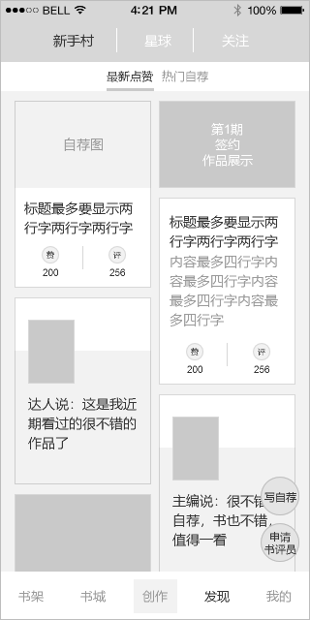
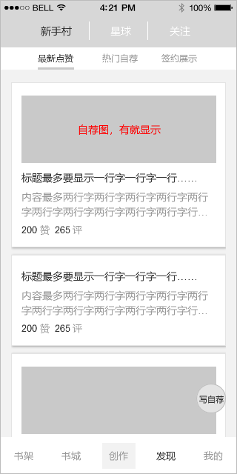
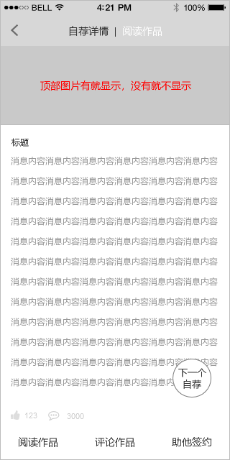
新手村
作品新书期：未签约以及签约1个月内的作品
自荐：作者在创作模块可以为处于新书期的作品撰写自荐
发现页新手村：新书期作品的自荐通过审核后会进入新手村展示
签约票：未签约的新书期作品会有一个签约票池子，以及一个签约票榜单。每个普通用户在其生命周期内有仅只有一张签约票（可配置化） vip达到一定等级的用户享有多张推荐票
给新手作者一个大神梦
以新作品自荐以及签约票来促进新作者与用户之间的沟通
同时鼓励新人作者拉周围朋友帮助实现签约

Slide 34
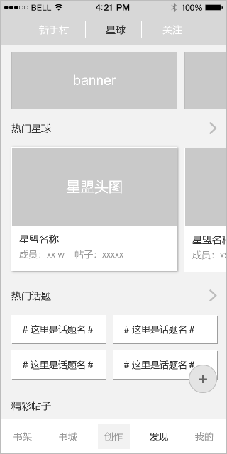
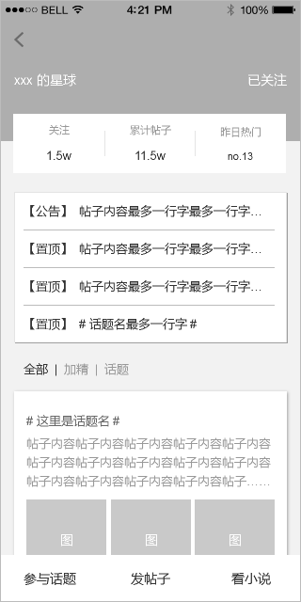
星球广场
每部小说每个人都有一个星球
还有运营创建的横向星球
用话题来产出内容，强调人与人之间的因为一个共同话题而产生的交流
通过关注和话题等产品功能让签约作者有途径获得粉丝
运营部门通过推荐引导帮助200位重点作者增加粉丝
集全公司之力帮助10位大神站外发展粉丝，增加衍生机会

Slide 35
分享
目的：通过分享功能使“老带新”成为站内稳定的用户渠道来源
新作者分享——换取签约票
读者分享——换取免费阅读
用户阅读时长——换取现金奖励

Slide 36
分享
新作者分享——换取签约票
每位新作者累计获得30张签约票即可完成签约。如该作者拉取的新用户7日内阅读时长大于60分钟，则自动再奖励作者签约票一张。
签约票达到后，仍需作品达到基础签约标准。

Slide 37
分享
读者分享——换取免费阅读（参考微信阅读）
站内书籍（完本、出版为主）完成分享后，双方都可免费阅读。
今年会在小程序上先做尝试

Slide 38
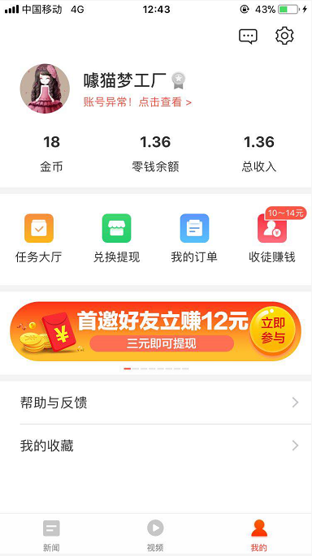
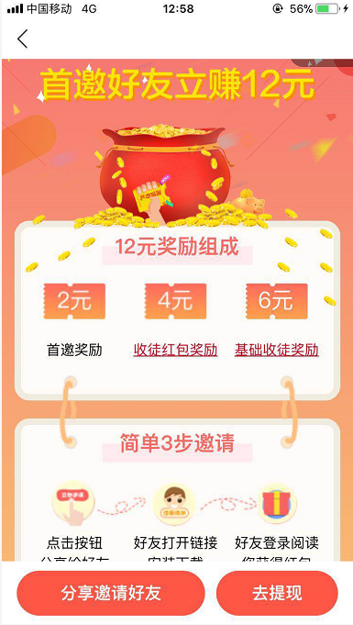
裂变—阅读得奖励
书中自有黄金屋，
阅读，会让你获得更多……
每日自己的阅读时长可兑换现金奖励；封顶60分钟。
邀请的好友前七天阅读时长全部作为邀请者奖励金，并且好友前七日无封顶时间，读的越多奖励越多；
第一步先换代金券测试效果，后期改成可提现现金

Slide 39
谢谢！

